Slide 1
第2章 HTML5的主体结构

Slide 2
HTML5概述
HTML5最大的变化就是新增加的语义化标签和修订过的非常简明的文档结构。

Slide 3
本章目标
HTML5结构性标签体系
新增主体结构标签
新增非主体结构标签
HTML5内容模型
综合实例

Slide 4
1. HTML5结构性标签体系
语义更明确简洁的结构
新的语义化标签体系

Slide 5
1.1语义更明确简洁的结构
XHTML与HTML5文档头部对比
<!DOCTYPE html PUBLIC "-//W3C//DTD XHTML 1.0
Transitional//EN" "http://www.w3.org/TR/xhtml1/DTD/xhtml1-transitional.dtd">
<html xmlns="http://www.w3.org/1999/xhtml">
<head>
<meta http-equiv="Content-Type" content="text/html; charset=utf-8" />
<title>文档标题</title>
</head>
<!DOCTYPE HTML>
<html>
<head>
<meta charset=“utf-8">
<title>文档标题</title>
</head>

Slide 6
1.2 新的语义化标签体系-1
语义化编码是一个合格的前端开发者必备的技能，但随着网页日渐丰富化，仅仅用原有的XHTML标签语义化显然已经力不从心。
例如:规范的XHTML代码如下
<div id=“header”>
<div class=“hgroup”>
<h1>网站标题</h1>
<h1>网站副标题</h1>
</div>
</div>
问题:对于浏览器来说，无法读懂这段代码，而且不同的开发者对选择器启的名称也不同；对于标准浏览器（火狐、谷歌、甚至新版的IE）都有相应的快捷键，直接跳到导航等。

Slide 7
2.1.2 新的语义化标签体系-2
例如:HTML5标准代码如下
<body>
<header>
<nav>
<ul>
<li><a href="#" title="首页" target="_blank">首页</a></li>
<li><a href="#" title="国内新闻" target="_blank">国内新闻</a></li>
<li><a href="#" title="国外新闻" target="_blank">国外新闻</a></li>
<li><a href="#" title="娱乐新闻" target="_blank">娱乐新闻</a></li>
<li><a href="#" title="时事新闻" target="_blank">时事新闻</a></li>
<li><a href="#" title="联系我们" target="_blank">联系我们</a></li>
</ul>
</nav>
</header>
<div>
<article>
<p>这是一篇讲述HTML5新结构标签的文章</p>
</article>
</div>
<footer>页面底部</footer>
</body>
说明:结构简介明了，不用加注释，结构也十分清晰

Slide 8
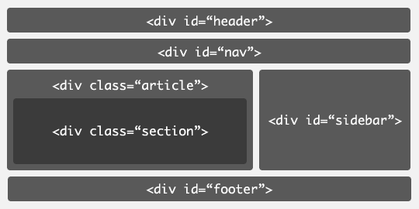
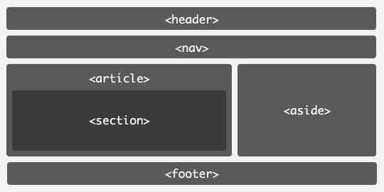
1.3 传统标签和新语义化标签对比图
对应的语义化代码

Slide 9
2. 新增的主体结构标签
HTML5相比于HTML4改变最大的就是增加了很多新的标签，新增加的标签比以往的标签更加语义化。
section标签
article标签
nav标签
aside标签
time标签与微格式

Slide 10
2.1 section标签
section标签:定义文档中的节（section）。比如章节、页眉、页脚或文档中的其他部分。 主要用于对网站或应用程序中页面上的内容进行分块。
例1:
分析:section区分正文与评论。评论也是独立部分，也包含header和p
说明:section与article的区别是:section的作用是对页面上内容进行分块，article是独立完整的内容，语义上有区别。

Slide 11
2.2 article标签
<article>该标签表示文档、页面、应用程序或站点中的自包含成分所构成的一个页面的一部分，并且这部分专门用于独立的分类或复用。例如:一个博客的帖子、一篇文章、一个视频文件等。
例1:
例2:
分析:可以看到article里面嵌套了header、footer、p标签。可以看到相比于HTML 4、XHTML更加语义化。Header标示文章的头部（标题）、p标示文章的正文、footer标示文章的底部。需要注意的是article可以嵌套article

Slide 12
2.3 nav标签
nav 标签定义导航链接的部分。
例如:
<nav>
<a href="index.php">Home</a>
<a href="html5_meter.php">Previous</a>
<a href="html5_noscript.php">Next</a>
</nav>
说明:nav标签适用的板块包括普通的导航、侧边栏的导航、页内导航。

Slide 13
2.4 aside标签
aside标签:定义article以外的内容，aside的内容应该与article的内容相关。表示当前页面或文章的附属信息部分，可以包含与当前页面或文章的附属信息部分，可以包含与当前页面或主要内容相关的引用、侧边栏、导航条以及广告；或者Web2.0博客网站的tag。用于成节的内容，会在文档流中开始一个新的节。
例1:

Slide 14
2.5 time标签与微格式
time标签的”pubdate”是一个可选的boolean型属性，可以表示具体发布的日期
例:
<article>
<header>
<h1>文章标题</h1>
<p>发表日期:<time pubdate=“pubdate”>2013/11/11</time></p>
</header>
<p>文章正文</p>
</article>

Slide 15
3. 新增的非主体结构标签
与主体结构标签相对应的，就是非主体结构标签，这些标签，用于放置辅助主体内容的信息。例如，放置主体内容的标题，将标题进行群组化，添加页面的页眉页脚等。

Slide 16
3.1 header标签
header 标签定义文档的页眉（介绍信息）、标题、logo等。网页中不限制header标签的个数；header标签中可以包含多个”h1-h6”标签、hgroup标签、nav标签、form标签、table标签等。
例如:
<article>
<header>
<hgroup>
<h1>主标题</h1>
<h2>副标题</h2>
</hgroup>
</header>
</article>

Slide 17
3.2 hgroup标签
hgroup标签是将标题及其子标题进行分组的标签，通常用于对网页或区段（section）的标题进行组合。常用于标题类组合，比如文章的标题与副标题。
例如:
<hgroup>
<h1>主标题</h1>
<h2>副标题</h2>
</hgroup>

Slide 18
3.3 footer标签
footer标签包含了与页面、文章或是部分内容有关的信息，可以作为其上层父级内容区块或是一个根区块的脚注，通常包括其相关区块的脚注信息，比如说文章的作者或是日期。作为页面的页脚，其有可能包含了版权或其他重要的法律信息。使用次数无限制。
例如:
<footer>
<p>Copyright 2013 Acme United. All rights reserved.</p>
</footer>

Slide 19
3.4 address标签
address标签用来在文档中呈现联系信息，包括文档或文档维护者的名字、邮箱、电话号码等。一般包含版权数据、导航信息、备案信息、联系方式等内容
例如:
<address>
河北省秦皇岛市海港区
</address>

Slide 20
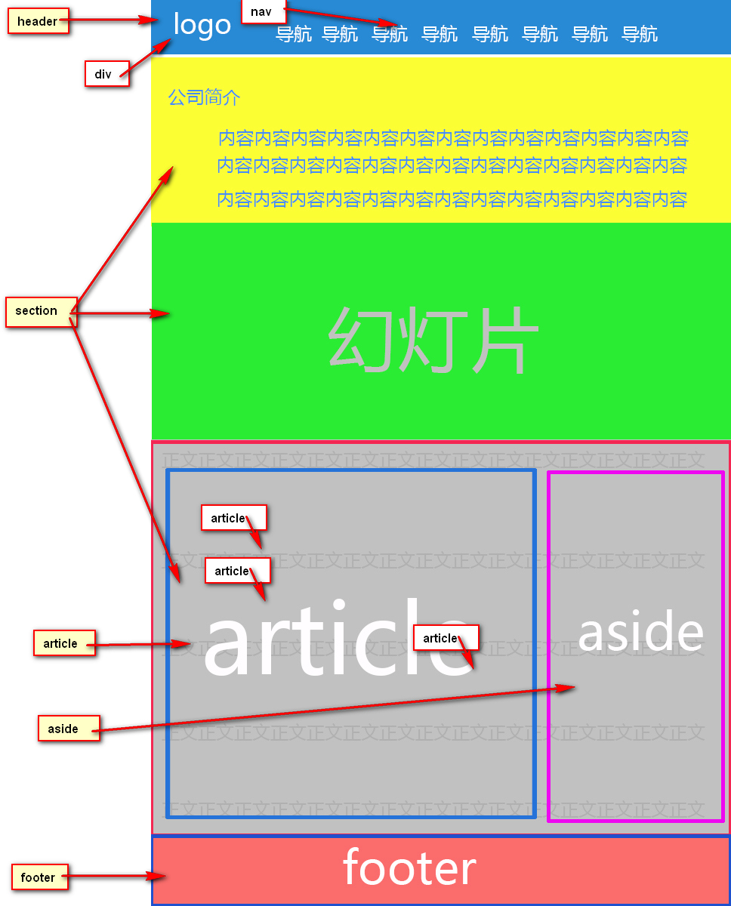
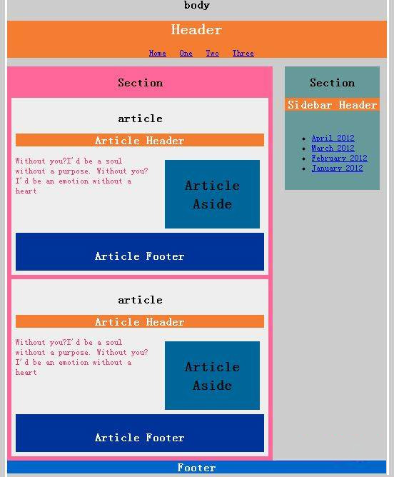

Slide 21
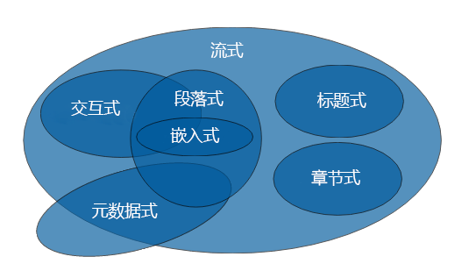
4. HTML5内容模型（content models）
HTML元素所能表达内容的描述以及这些元素如何相互关联的描述称为内容模型。（表达内容的描述指某个元素中间应该包含什么内容，互相作用则指的是该元素的前后或者里面能出现什么子或后代元素）
内容模型分为大致分为七类:
元数据式内容
流式内容
章节式内容
标题式内容
段落式内容
嵌入式内容
交互式内容
注意:HTML中每一个元素都可以术语这七个分类中的0个或多个

Slide 22

4.1 HTML5内容模型（content models）
1. 元数据内容(Metadata content)
元数据内容通常是指在head元素里面常常出现的那些元素，包括base、command、link、meta、noscript、script、style和title。
通常用于描述当前文档相关信息或描述当前文档和其他文档之间的关系。

Slide 23
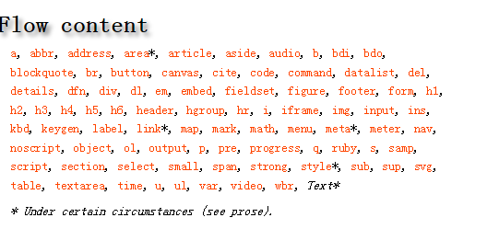
4.2 HTML5内容模型（content models）
2. 流式据内容(Flow content)
文档主体部分使用的大部分元素都是流式内容，几乎所有元素都是流式元素，只有部分元数据式元素不属于流式，它们是base和title

Slide 24

4.3 HTML5内容模型（content models）
3. 章节式内容(Sectioning content)
章节式内容可以成为区块式内容，它是用于定义标题及页脚范围的内容，包含article 、aside、nav和section

Slide 25

4.4 HTML5内容模型（content models）
4. 标题式内容(Heading content)
定义标题的元素h1-h6、hgroup

Slide 26
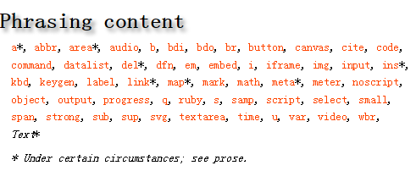
4.5 HTML5内容模型（content models）
5. 段落式内容(Phrasing content)
段落式内容不是用来描述段落的内容，而是描述段落内的内容，常见的a、abbr、img，而表示段落的p不属于段落式内容属于流式内容。
注意:段落式内容标签不能嵌套任何非段落标签。

Slide 27

4.6 HTML5内容模型（content models）
6. 嵌入式内容(Phrasing content)
嵌入式内容是描述当前文档引用到的其他资源的内容，或者被插入到本文档中的其他伺候内容。例如,音频、视频等。audio、canvas、embed、iframe、img、math、object、svg、vedio

Slide 28
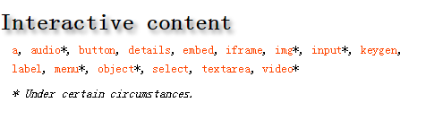
4.7 HTML5内容模型（content models）
7. 交互式内容(Phrasing content)
与用户发生交互的元素，例如，表单、菜单等

Slide 29
5. 综合实例
个人博客
制作水果页面
水墨画页面

Slide 30
本章总结
HTML5结构性标签体系
新增主体结构标签
新增非主体结构标签
HTML5内容模型
综合实例

